Slide 1
МБУК «ЦБС Брянского района»
Стекляннорадицкая поселенческая библиотека
им. В.Д.Динабургского
История в лицах и документах

Slide 2
Лесное диво –Радица,
Стеклянная насквозь!
Прозрачная , как платьице
Осинок и берез.
А годы, годы катятся,
Уж их не сосчитать!
Былое близким кажется ,
Да не воротишь вспять…
В.Д.Динабургский.

Slide 3
Библиотека в поселке Стеклянная Радица была построена еще владельцем стекольного завода С.И.Мальцовым. Высокое здание с большими колоннами, где были собраны старинные книги с красивыми с позолотой переплетами. Жители могли читать не только в библиотеке, но и взять книги на дом. Во время революции библиотека сгорела и книги спасти не удалось.
( из воспоминаний семьи
Щемелинского А.С.
и Щемелинской А.Т.)

Slide 4
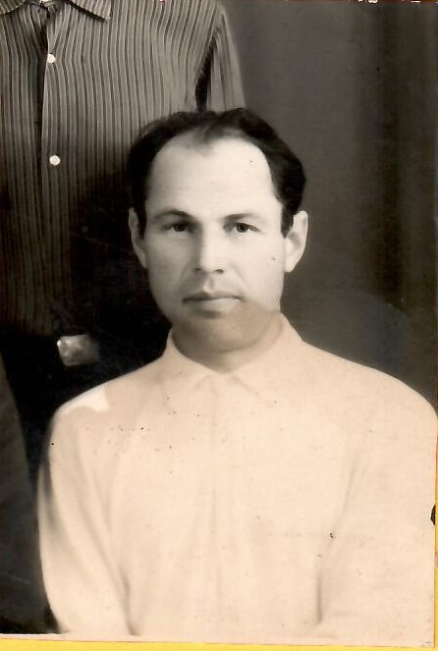
Закончилась Великая Отечественная война. С полей сражений стали возвращаться на Родину солдаты.
Сергей Павлович (1922-1958гг.) после госпиталя вернулся в свою деревню Пастушье.
Член КПСС , фронтовик, в звании старшины ему предложили работать профгруппоргом и заведующим избой- читальней, так как центральная усадьба колхоза им. М.Горького была деревня Пастушье и изба –читальня находилась в правлении колхоза. В фонде была художественная литература и периодические издания. В 1948году открылась передвижка и в Стеклянной Радице. Она располагалась в здании Сельского Совета. В Стеклянную Радицу Сергей Павлович приходил два раза в неделю и обслуживал жителей поселка. Хотя фонд был и невелик, но читателей было много.
(Из воспоминаний сына, Бурыкина Б.С.)
Бурыкин Сергей Павлович.

Slide 5
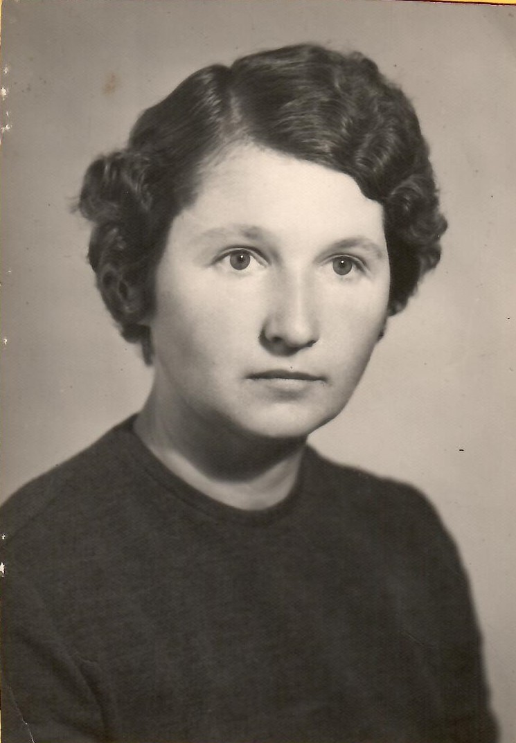
Второго апреля 1958 года была открыта Пастушенская сельская библиотека, заведующей которой была Мария Николаевна до сентября 1964года. Библиотека располагалась в отдельном здании. А в поселке Стеклянная Радица была передвижка, работавшая 3 дня в неделю. К этому периоду фонд библиотеки составлял 660 экземпляров книг, увеличился и фонд передвижки в поселке Стеклянная Радица.
(Из воспоминаний
Алешиной М.Н.)
Рыженькина Мария Николаевна

Slide 6
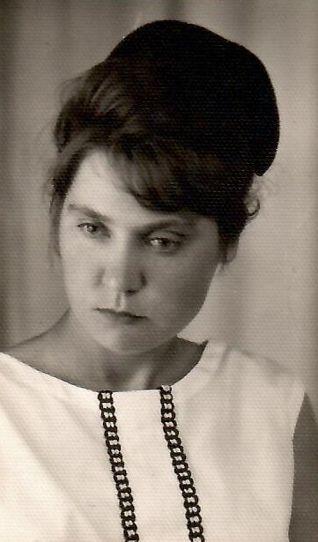
В сентябре 1964 года после окончания Брянского училища культуры на работу пришла молодой специалист Прошкина Валентина, проработала она в библиотеке 4 года до марта 1968года.
В 1968 году было преобразование района, деревня Пастушье и деревня Рублино перешли в Дятьковский район. В поселке Стеклянная Радица открылась своя библиотека и располагалась она в здании клуба, площадью 12 кв.м.
С марта 1968 года по август 1969 года сменилось два работника библиотеки: Бурыкина Татьяна Фроловна и Евдешина Тамара Алексеевна.
Прошкина Валентина

Slide 7
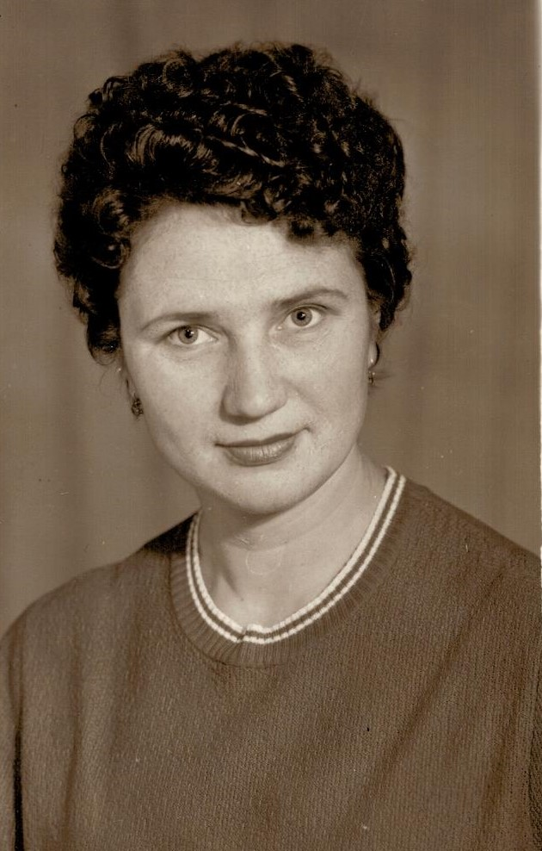
С августа 1969 года пришла на работу в библиотеку Шишкина Валентина Ивановна. Валентина Ивановна закончила Брянское областное училище культуры. Валентина Ивановна вела большую работу по пропаганде литературы, были организованы передвижки в других населенных пунктах. При библиотеке были созданы кружок: «Умелые ручки» , патриотический клуб по интересам «Пульс планеты», краеведческий клуб «Земляки». Благодаря огромной проделанной работе Валентина Ивановна имеет много Почетных грамот и благодарственных писем. Во время ее работы библиотека неоднократно становилась лучшей библиотекой района по итогам работы. С августа 2006 года Валентина Ивановна ушла на заслуженный отдых.
Шишкина Валентина Ивановна

Slide 8
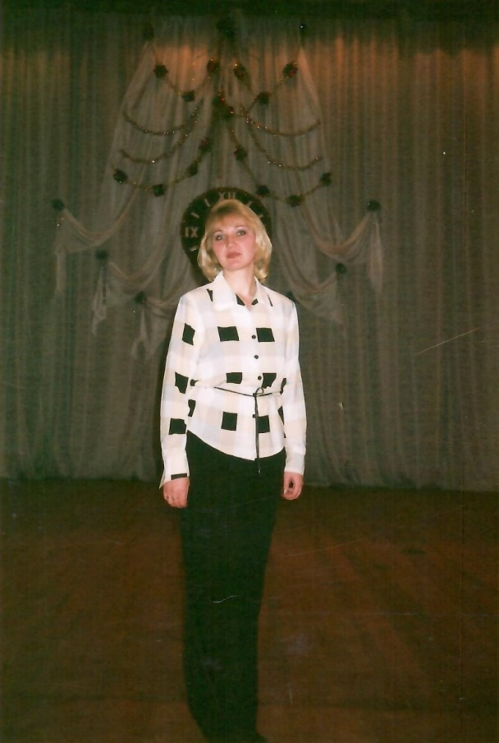
Наталья Геннадьевна в сентябре 1990 года пришла работать в Стекляннорадицкую поселенческую библиотеку, где стала продолжателем и преемником своей мамы Шишкиной В.И. Заочно окончила Брянское училище культуры , затем факультет библиотековедения и библиографии Московского Государственного университета культуры и искусств. В 2000 году приняла заведование библиотекой. Наталья Геннадьевна ведет большую общественную работу. На протяжении многих лет является председателем инспекции по делам несовершеннолетних, секретарем комиссии по благоустройству. В 2006, 2011г, 2016г году была избрана депутатом Стекляннорадицкого сельского Совета народных депутатов. Проработала до 27.07.2010г.
Капылова Наталья Геннадьевна

Slide 9
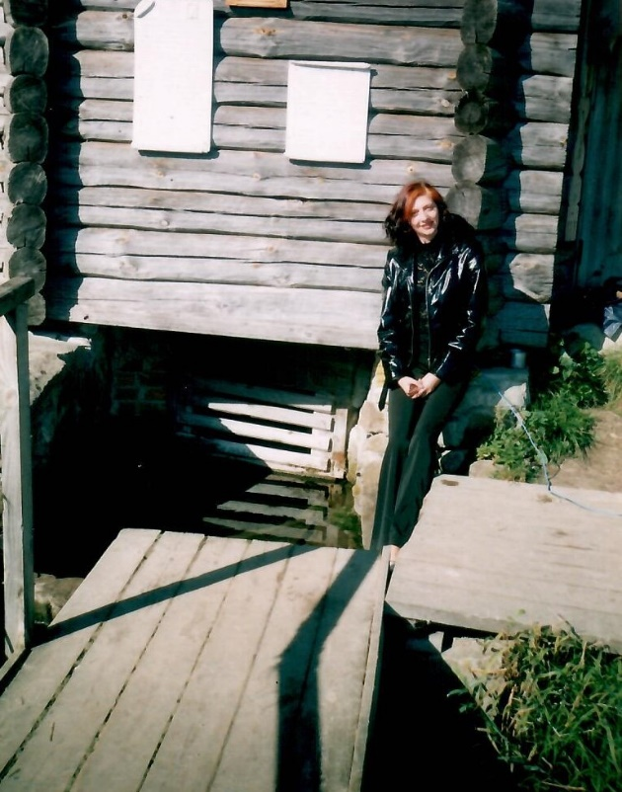
С сентября 2006г. по декабрь 2010г. пришла работать в Стекляннорадицкую сельскую библиотеку Колесникова Анна Николаевна. Анна Николаевна окончила Брянское училище культуры , отделение хореографии, она творчески подходила к проведению всех мероприятий, особенно творчески подходила к работе с детьми.
Колесникова Анна Николаевна

Slide 10
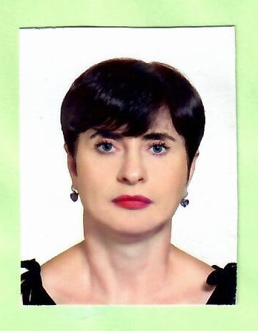
С 27.07.2010г. пришла работать в Стекляннорадицкую поселенческую библиотеку на должность библиотекаря Карюхина Татьяна Анатольевна в этой должности проработала 1 год. Ей с легкостью удавалось осваивать и внедрять новые формы работы, чтобы привлечь еще больше читателей и участников мероприятий.
Карюхина Татьяна Анатольевна.

Slide 11
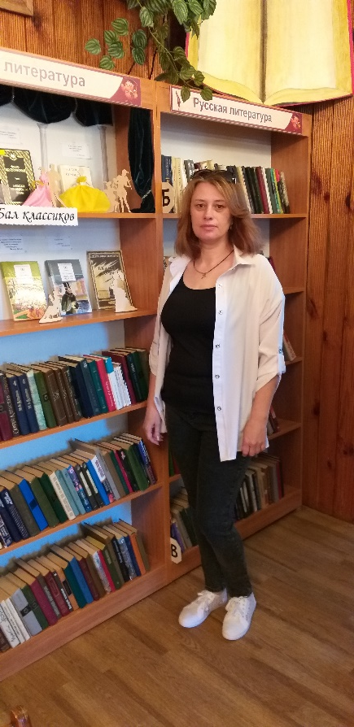
С 23.04.2014г по 30.12.2016г. в должности заведующей филиалом библиотеки работала Петрова Светлана Васильевна, она творчески подходила к любому делу, будь то подготовка мероприятия, участие в конкурсе или оформление книжной выставки.
Петрова Светлана Васильевна

Slide 12
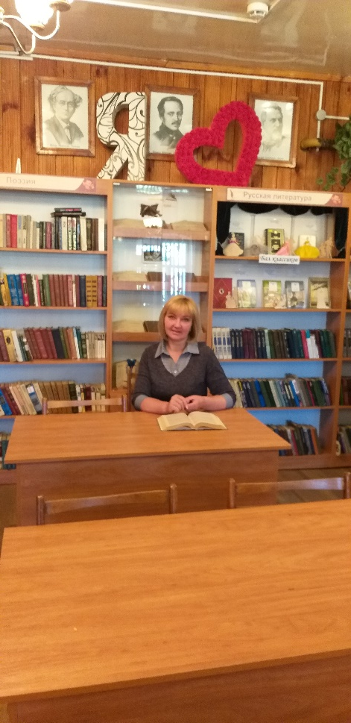
С 01.01.2017 года и по настоящее время в библиотеке работает Капылова Наталья Геннадьевна, она связала свою судьбу с книгой и читателями не по расчёту, а по призванию, и библиотека стала для нее вторым домом, а библиотечное дело — делом всей жизни. За 30 лет своей работы она досконально изучила книжный фонд, может подобрать для каждого читателя нужную книгу, посоветовать литературу, провести любое мероприятие. К своей работе она относится с большим энтузиазмом и конечно творчеством.
Капылова Наталья Геннадьевна

Slide 13
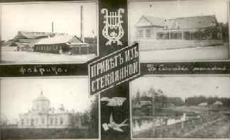
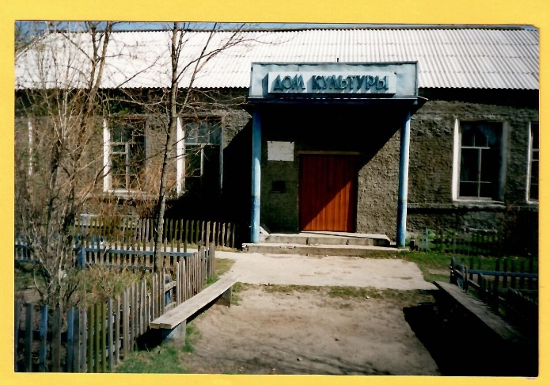
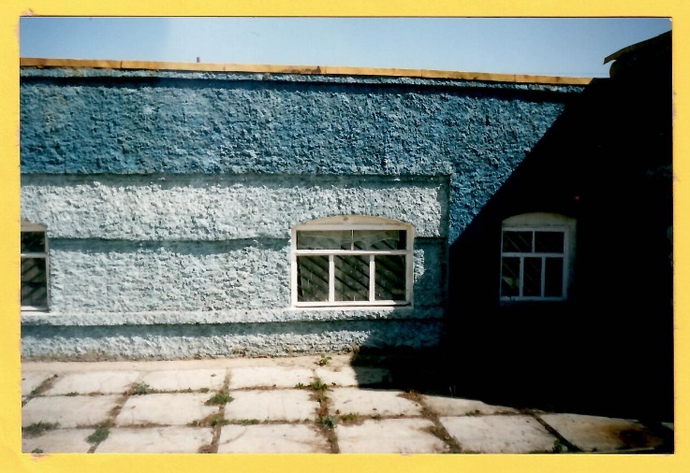
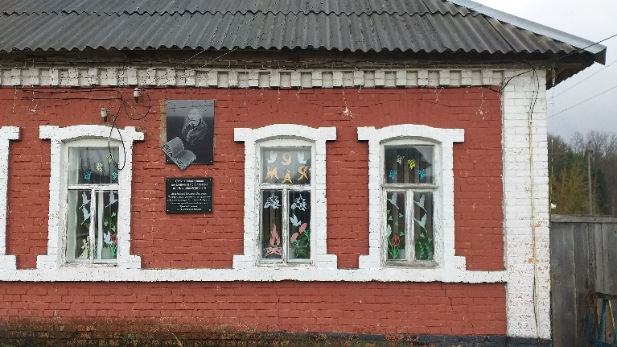
Здания, где размещалась библиотека в разные времена.

Slide 14
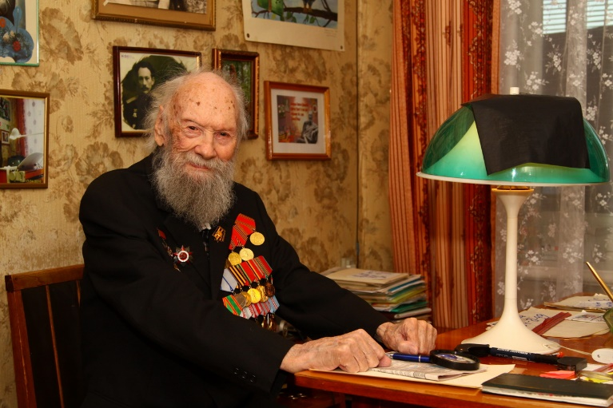
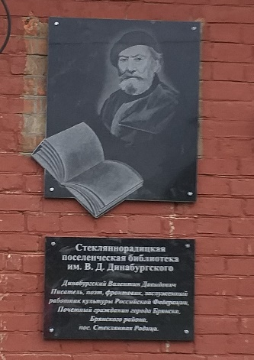
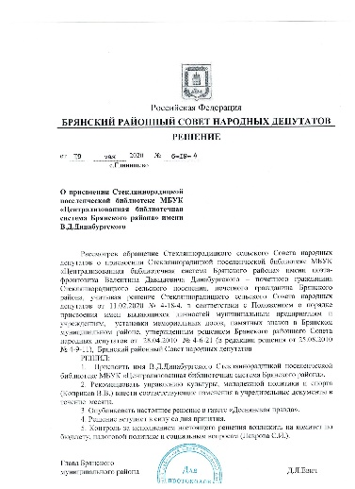
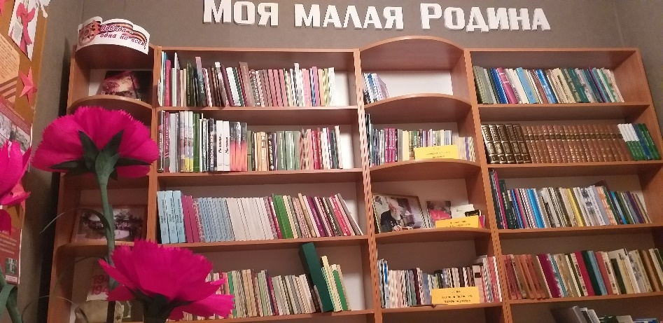
19 мая 2020 года Стекляннорадицкой поселенческой библиотеке присвоено имя В.Д.Динабургского

Slide 15
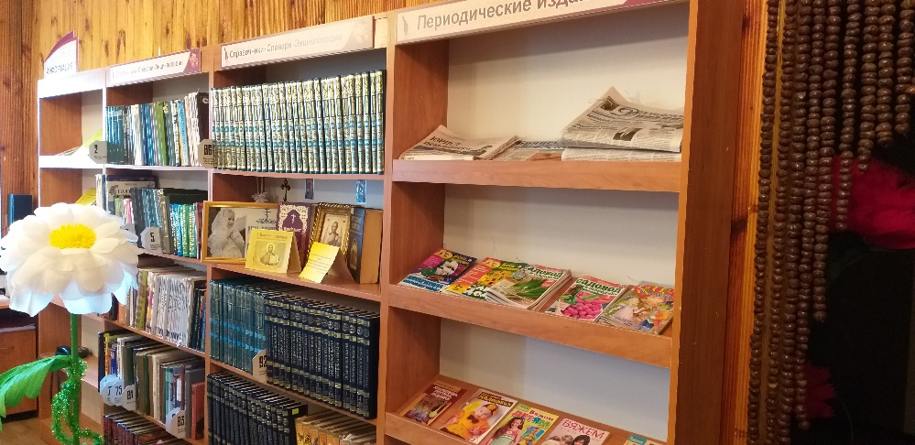
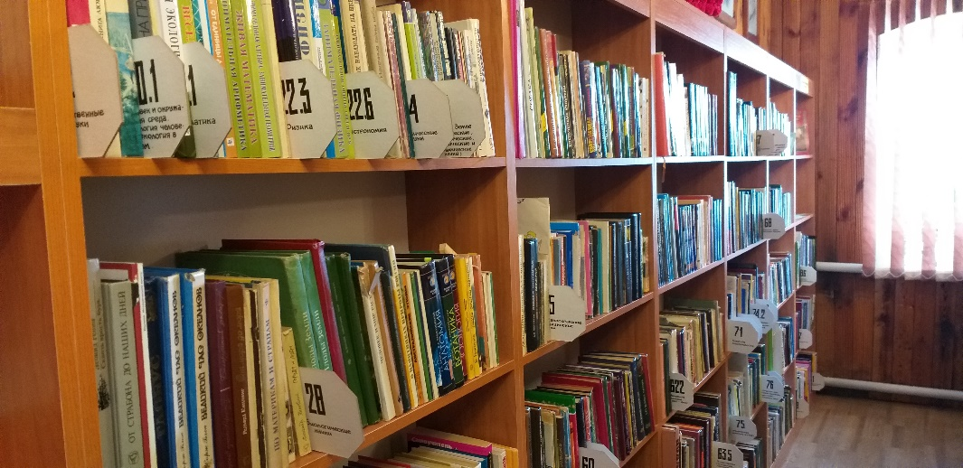
Приходи к нам в библиотеку, читатель, протяни руку к книжной полке, и пусть литературный мир откроется перед тобой.
И верю я – не рухнет мир вовеки, Покуда свет горит в библиотеке…

